Slide 1
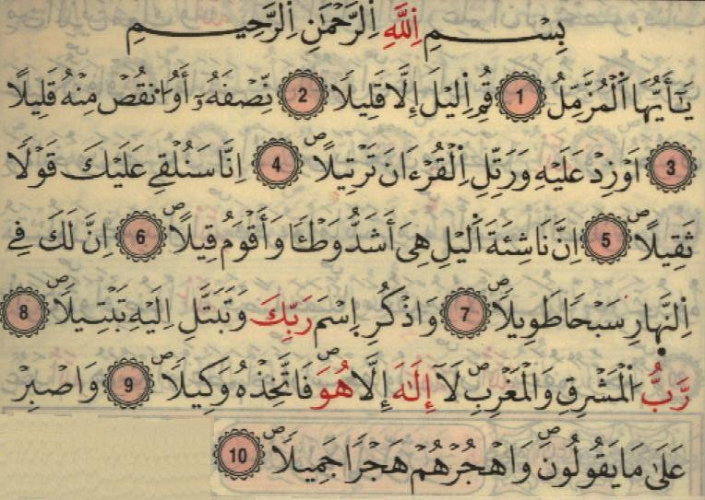
سورة المزّمّل 73– 20 آية

Slide 2
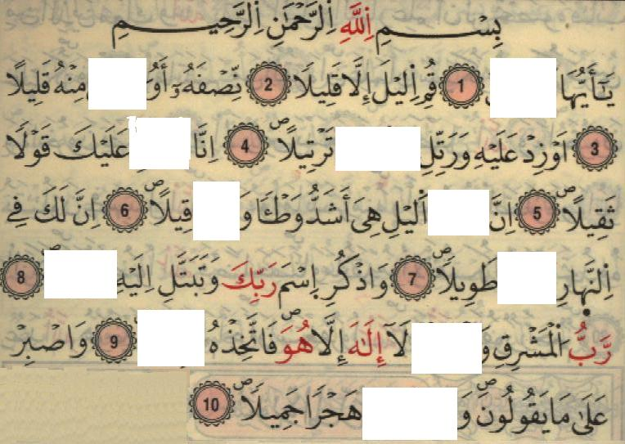
سورة المزّمّل 73– 20 آية

Slide 3
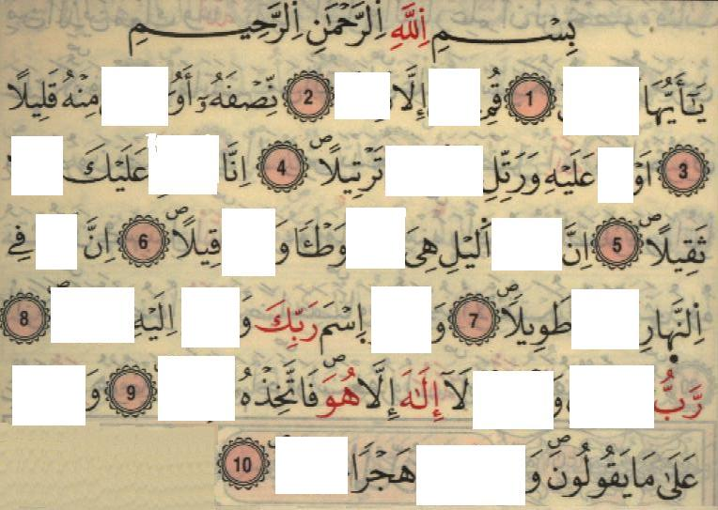
سورة المزّمّل 73– 20 آية

Slide 4
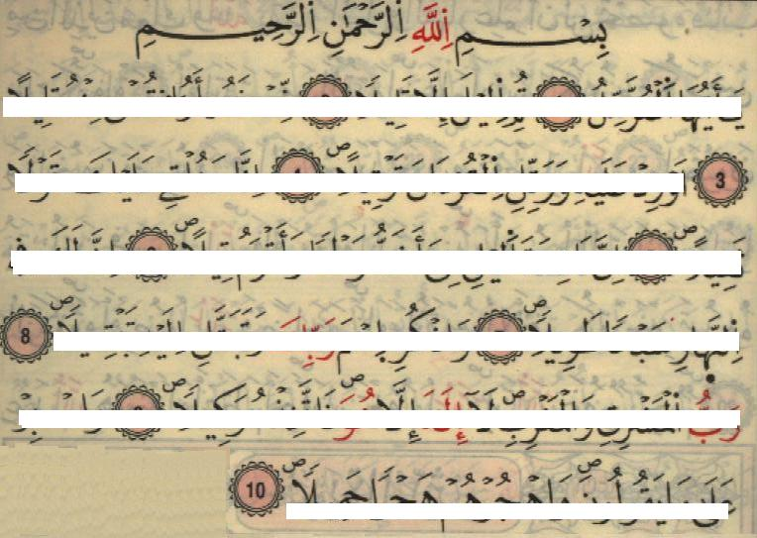
سورة المزّمّل 73– 20 آية

Slide 5
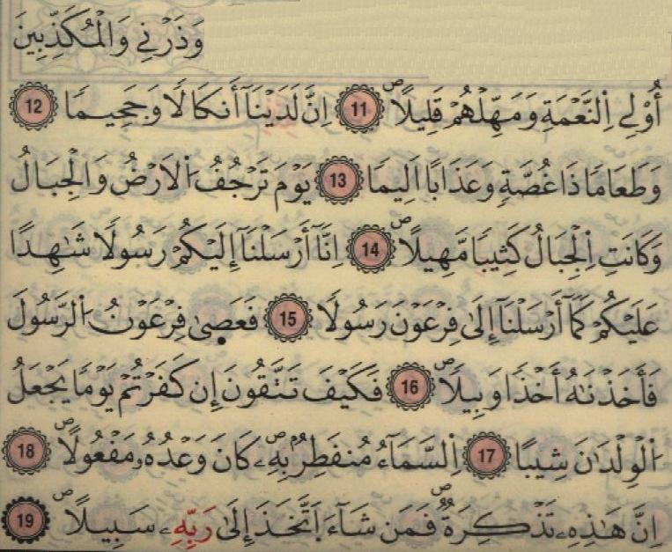
سورة المزّمّل 73– 20 آية

Slide 6
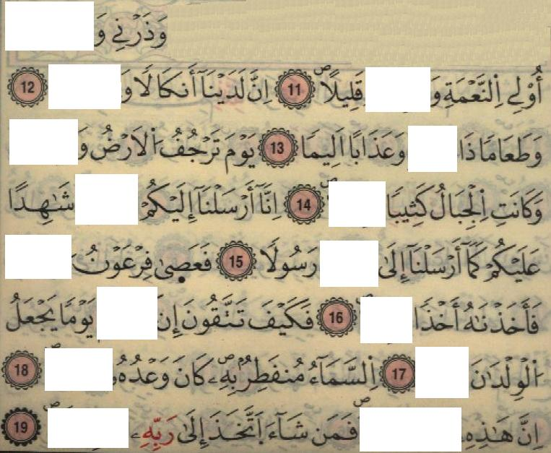
سورة المزّمّل 73– 20 آية

Slide 7
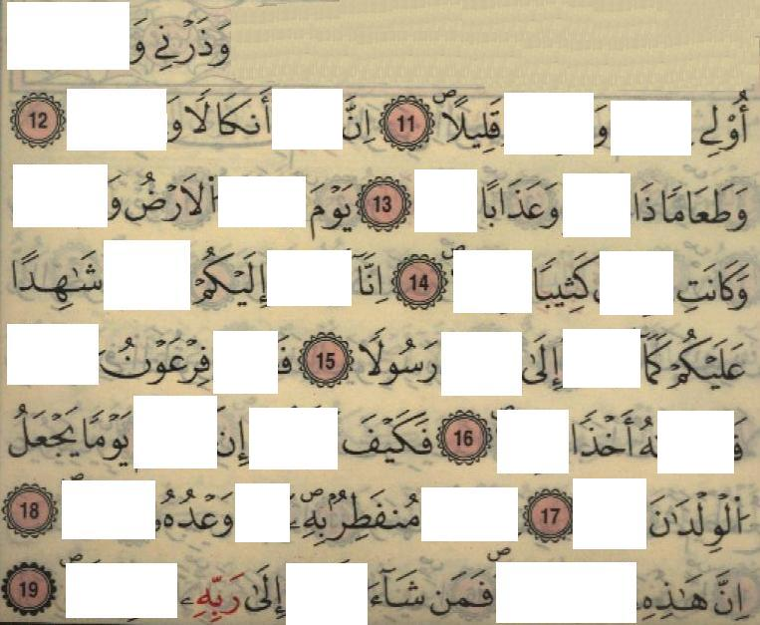
سورة المزّمّل 73– 20 آية

Slide 8
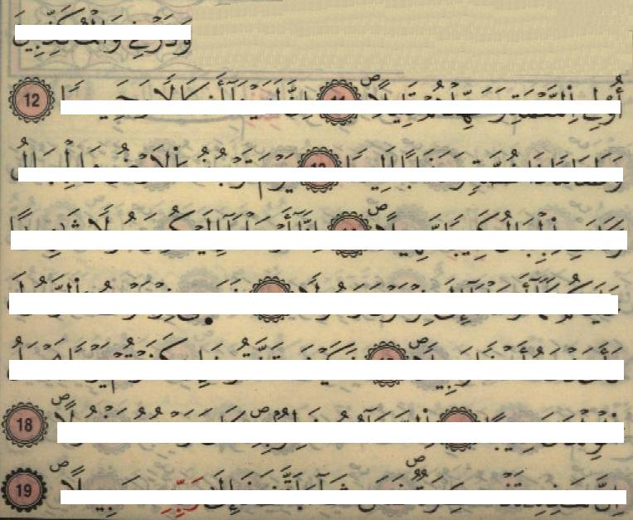
سورة المزّمّل 73– 20 آية

Slide 9
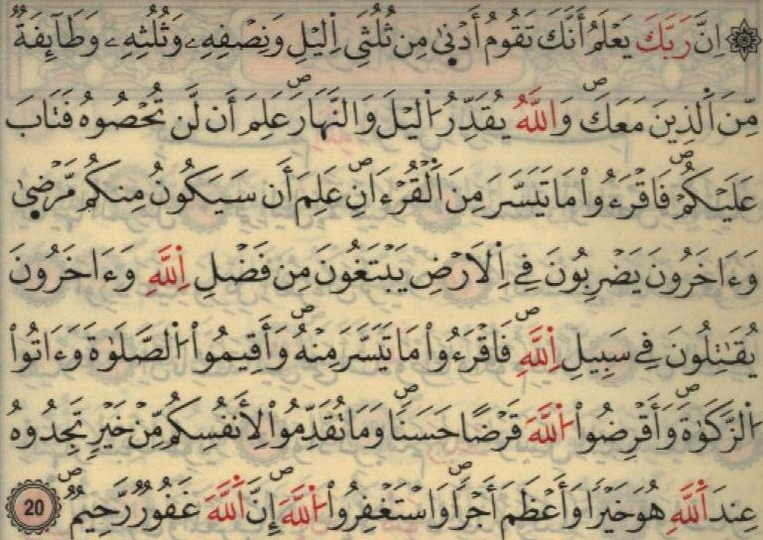
سورة المزّمّل 73– 20 آية

Slide 10
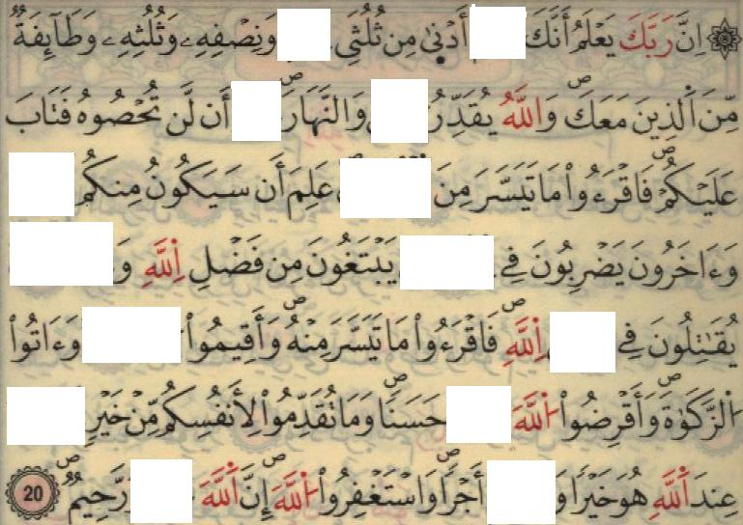
سورة المزّمّل 73– 20 آية

Slide 11
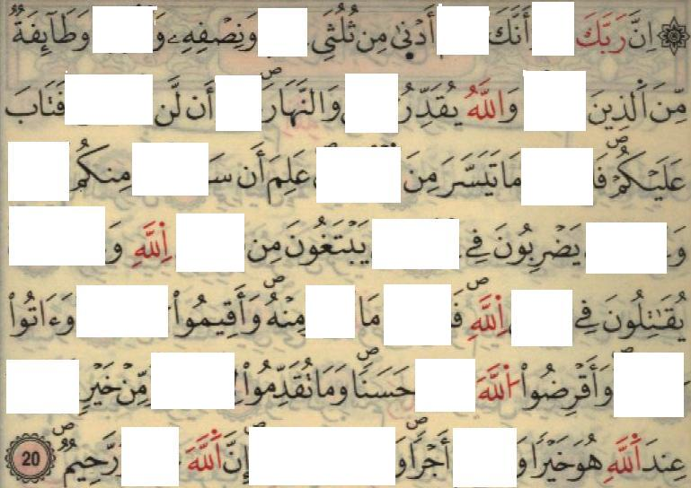
سورة المزّمّل 73– 20 آية

Slide 12
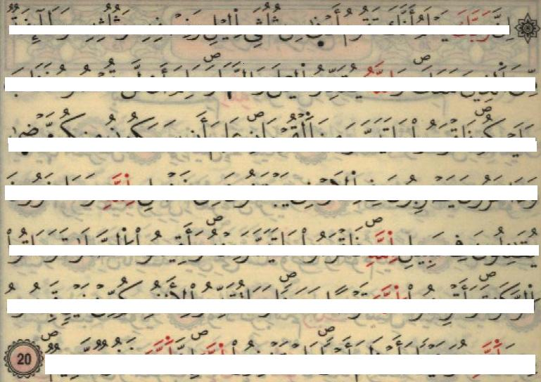
سورة المزّمّل 73– 20 آية

